Slide 1
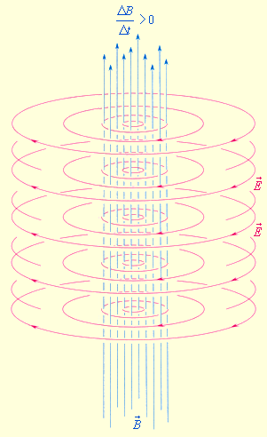
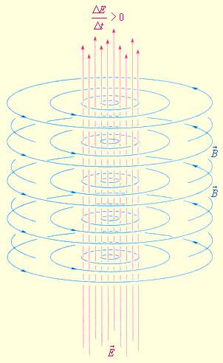
.
Теория Максвелла.

Slide 2
.
К середине XIX века ученые открыли целый ряд законов, описывающих электрические и магнитные явления и связи между ними. В частности, были известны:
закон Кулона, описывающий силу взаимодействия между электрическими зарядами
теорема Гаусса, исключающая возможность существования в природе изолированных магнитных зарядов (магнитных монополей),
закон Био—Савара, описывающий магнитные поля, возбуждаемые движущимися электрическими зарядами
законы электромагнитной индукции Фарадея, согласно которым изменение магнитного потока порождает электрическое поле и индуцирует ток в проводниках

Slide 3
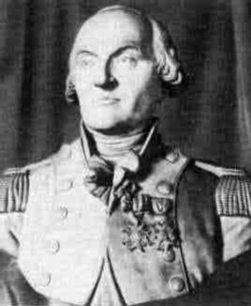
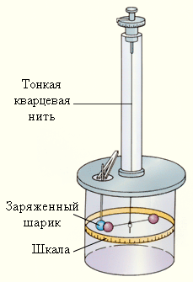
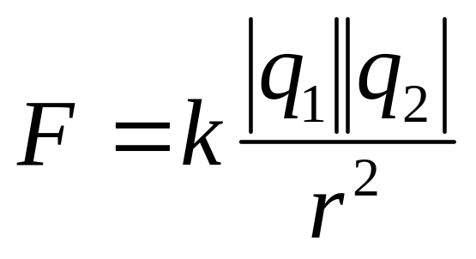
Закон Кулона
Шарль Огюстен Кулон
(14.06.1736 - 23.08.1806)
закон, описывающий силы взаимодействия между точечными
электрическими зарядами. Проведя большое количество
опытов с металлическими шариками, Шарль Кулон дал такую
формулировку закона:
Модуль силы взаимодействия двух точечных зарядов в
вакууме прямо пропорционален произведению модулей этих
зарядов и обратно пропорционален квадрату расстояния
между ними.

Slide 4
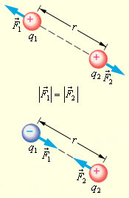
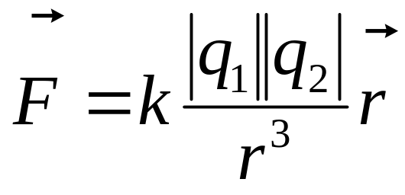
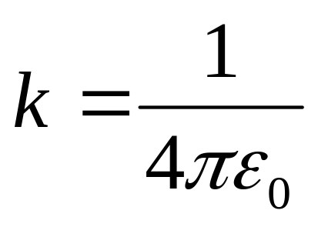
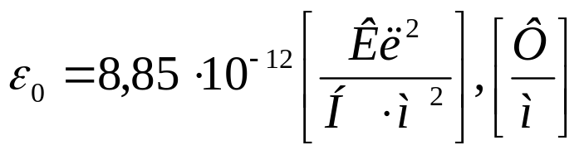
.
диэлектрическая постоянная
Иначе: Два точечных заряда в вакууме действуют друг на друга с силами, которые пропорциональны произведению модулей этих зарядов, обратно пропорциональны квадрату расстояния между ними и направлены вдоль прямой, соединяющей эти заряды. Эти силы называются электростатическими (кулоновскими).

Slide 5
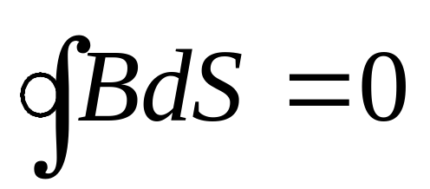
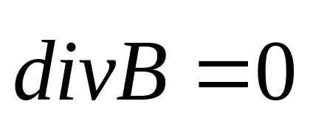
Теорема Гаусса
поток вектора магнитной индукции сквозь любую замкнутую поверхность равен нулю
Или, в дифференциальной форме — дивергенция магнитного поля равна нулю:
Это означает, что в классической электродинамике невозможно существование магнитных зарядов, которые создавали бы магнитное поле подобно тому, как электрические заряды создают электрическое поле.

Slide 6
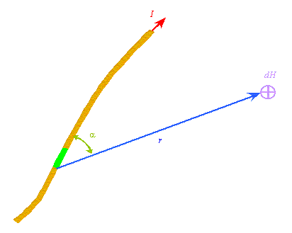
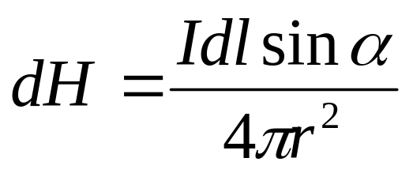
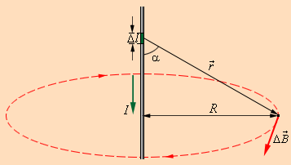
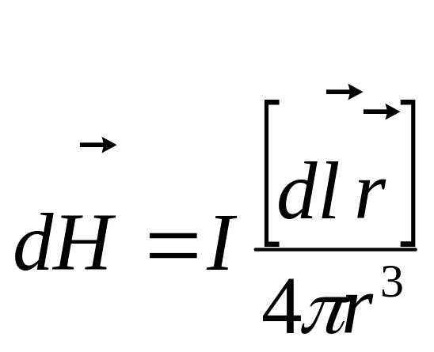
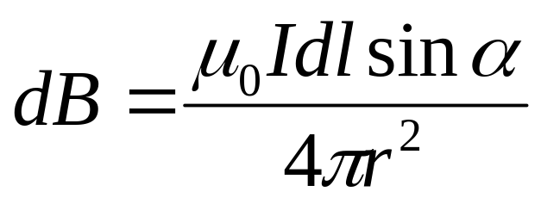
.
Закон Био-Савара-
Лапласа.
индукция магнитного поля токов, текущих по проводнику, определяется совместным действием всех отдельных участков проводника.
dl

Slide 7
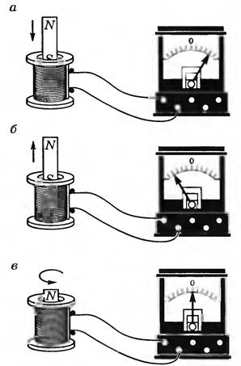
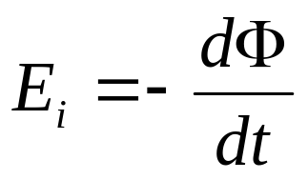

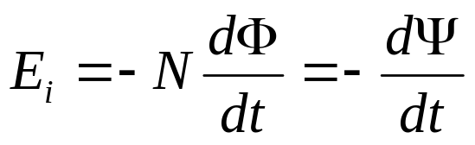

Явление электромагнитной индукции.
Опыты Фарадея.
Эдс равна скорости изменения магнитного потока.
Если замкнутый контур содержит N последовательно соединённых витков
потокосцепление

Slide 8
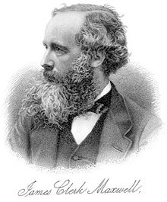
.
Эти четыре группы законов и были обобщены Джеймсом Клерком Максвеллом, которому удалось объединить их в стройную систему исчерпывающим образом описывающую все измеримые характеристики электромагнитных полей и электрических токов.

Slide 9
.
Прежде всего, Максвеллу мы обязаны строгим математическим описанием всех известных законов электромагнетизма (Фарадей, например, вообще формулировал все открытые им законы исключительно в словесной форме). Во-вторых, в сформулированную им систему Максвелл внес немало принципиально новых идей, отсутствовавших в исходных законах. В-третьих, он придал всем электромагнитным явлениям строгое теоретическое обоснование. И, наконец, в-четвертых, на основе составленной им системы уравнений Максвелл сделал ряд важных предсказаний и открытий, включая предсказание существования спектра электромагнитного излучения.

Slide 10
Ток смещения
если всякое переменное магнитное поле возбуждает в окружающем пространстве вихревое электрическое поле, то должно существовать и обратное явление: всякое изменение электрического поля должно вызывать появление в окружающем пространстве вихревого магнитного поля. Для установления количественных соотношений между изменяющимся электрическим полем и вызываемым им магнитным полем Максвелл ввел в рассмотрение так называемый ток смещения.

Slide 11
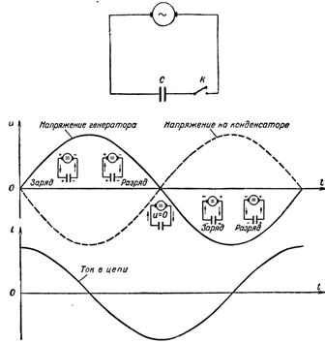
.
Электроны не перескакивают с одной пластины на другую, однако ток всё равно проходит через конденсатор, поскольку электроны одной пластины взаимодействуют с электронами другой пластины и и передают друг другу колебания (так называемые осцилляции) переменного тока, обеспечивая, тем самым, протекание тока через, казалось бы, очевидный разрыв в электрической цепи.
Между обкладками заряжающегося и разряжающегося конденсатора имеется переменное электрическое поле, поэтому, согласно Максвеллу, через конденсатор «протекают» токи смещения, причем в тех участках, где отсутствуют проводники.

Slide 12
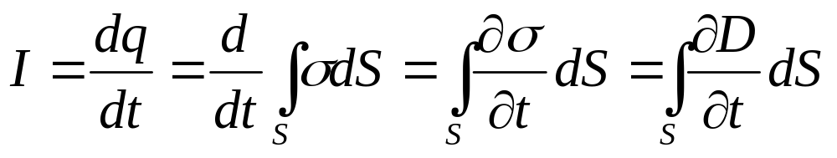
.
По Максвеллу, переменное электрическое поле в конденсаторе в каждый момент времени создает такое магнитное поле, как если бы между обкладками конденсатора существовал ток смещения, равный току в подводящих проводах. Тогда можно утверждать, что токи проводимости (I) и смещения (Iсм) равны: Iсм =I. Ток проводимости вблизи обкладок конденсатора
(поверхностная плотность заряда σ на обкладках
равна электрическому смещению D в конденсаторе)

Slide 13
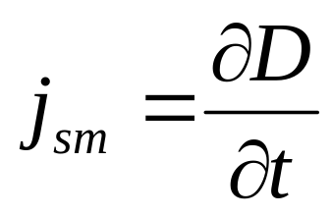
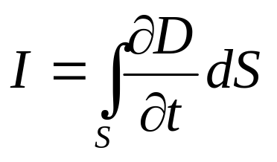
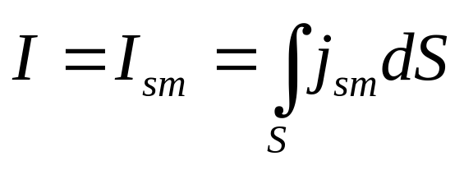
.
Итак,
Выражение было названо Максвеллом
плотностью тока смещения.
Подчеркнем, что из всех физических свойств, присущих току
проводимости, Максвелл приписал току смещения лишь одно —
способность создавать в окружающем пространстве магнитное поле.
Таким образом, ток смещения (в вакууме
или веществе) создает в окружающем
пространстве магнитное поле

Slide 14
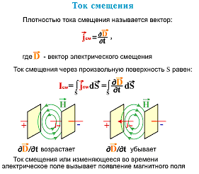
.
.
линии напряжённости магнитных полей токов смещения
при зарядке и разрядке конденсатора показаны на рисунке

Slide 15
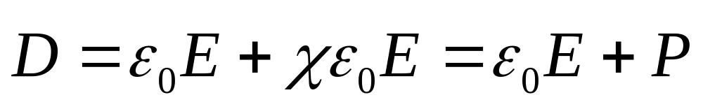
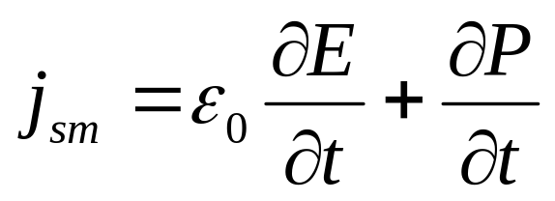
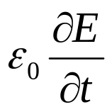

.
В диэлектриках ток смещения состоит из двух слагаемых ,
где Е – напряженность электростатического поля, а Р — поляризованность. Тогда
где — плотность тока смещения в вакууме, — плотность тока поляризации — тока, обусловленного смещением зарядов в неполярных молекулах или поворотом диполей в полярных молекулах.
Обе составляющих не связаны с движением зарядов, а обусловлены только изменением электрического поля во времени. И та и другая составляющие возбуждают магнитное поле, что является принципиально новым утверждением Максвелла.

Slide 16
.
Следует отметить, что название «ток смещения» является условным, а точнее — исторически сложившимся, так как ток смещения по своей сути — это изменяющееся со временем электрическое поле. Ток смещения поэтому существует не только в вакууме или диэлектриках, но и внутри проводников, по которым проходит переменный ток. Однако в данном случае он пренебрежимо мал по сравнению с током проводимости. Наличие токов смещения подтверждено экспериментально А.А. Эйхенвальдом.

Slide 17
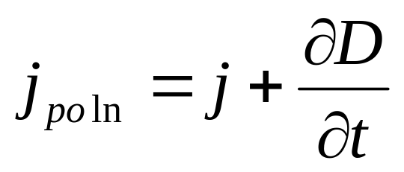
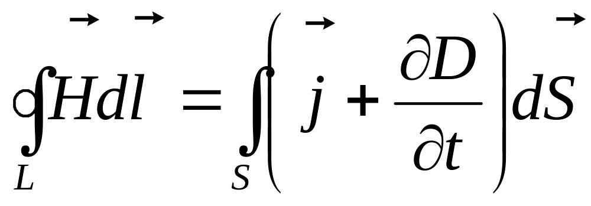
.
Максвелл ввел понятие полного тока, равного сумме токов проводимости и смещения. Плотность полного тока
Введя понятия тока смещения и полного тока, Максвелл по-новому подошел к рассмотрению замкнутости цепей переменного тока. Полный ток в них всегда замкнут, т. е. на концах проводника обрывается лишь ток проводимости, а в диэлектрике ( или в вакууме) между концами проводника имеется ток смещения, который замыкает ток проводимости.
Максвелл обобщил теорему о циркуляции вектора Н

Slide 18
Полная система уравнений Максвелла в интегральной форме.
.

Slide 19
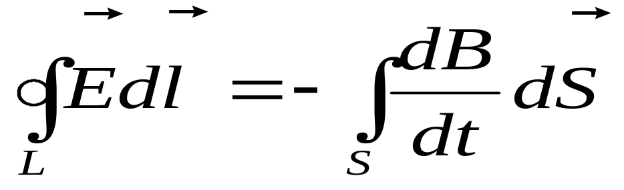
.
Теорема о циркуляции вектора Е.
Циркуляция вектора напряжённости электрического поля по любому замкнутому контуру пропорциональна скорости приращения магнитного потока сквозь любую поверхность, ограниченную контуром.

Slide 20
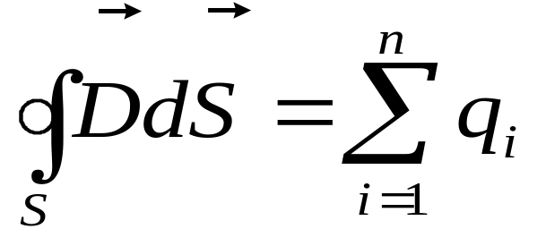
Теорема Гаусса для электростатического поля в диэлектрике.
т. е. поток вектора смещения электростатического поля в диэлектрике сквозь произвольную замкнутую поверхность равен алгебраической сумме заключенных внутри этой поверхности свободных электрических зарядов.

Slide 21
Теорема о циркуляции вектора Н

Slide 22
Теорема Гаусса для магнитного поля
поток вектора магнитной индукции сквозь любую замкнутую поверхность равен нулю

Slide 23
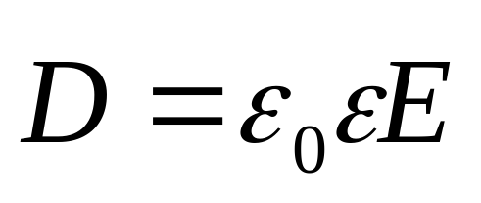
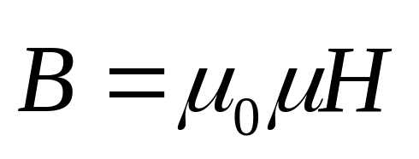
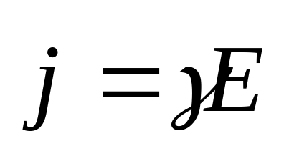
.
Величины, входящие в уравнения Максвелла не являются независимыми. Они связаны соотношениями, учитывающими свойства среды. Эти соотношения называются материальными соотношениями.
Закон Ома в дифференциальной форме
γ- удельная проводимость

Slide 24
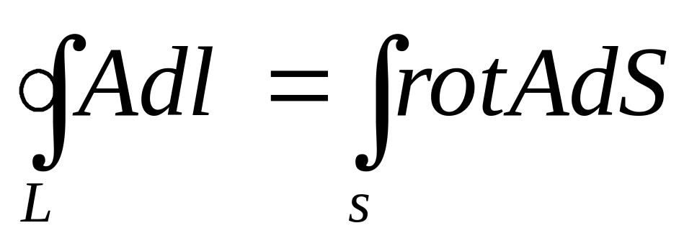
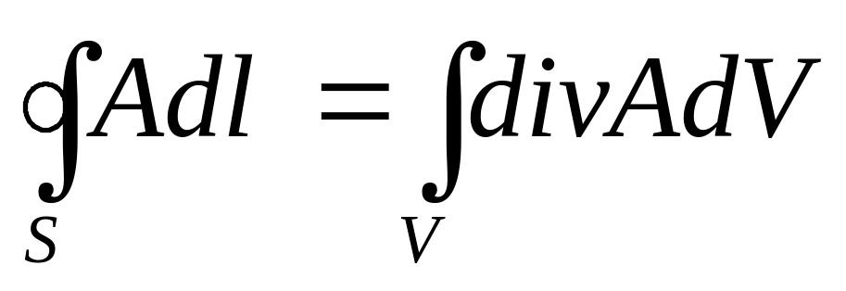
.
Чтобы представить уравнения Максвелла в дифференциальной форме, которые характеризуют поле в каждой точке пространства, следует воспользоваться известными из векторного анализа теоремами Стокса и Гаусса:

Slide 25
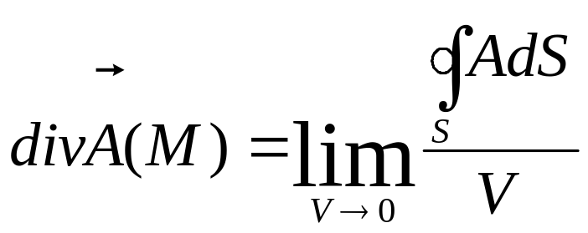
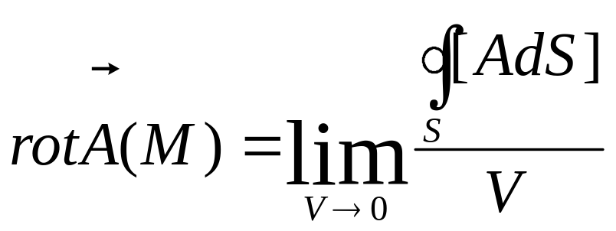
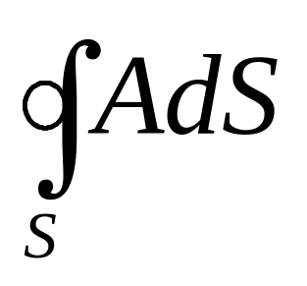
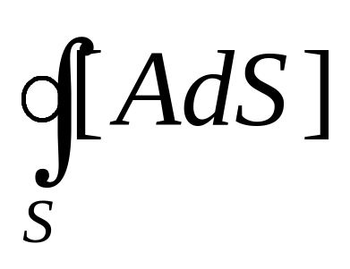
.
Дивергенцией и ротором векторного поля А в данной точке называют следующие производные по объёму:
Интегралы
представляют соответственно скалярный и векторный потоки векторного поля А через замкнутую поверхность S, которая окружает данную точку M, охватывая область с объёмом V.

Slide 26
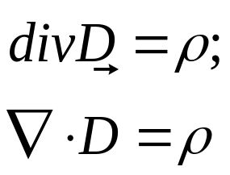
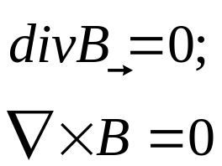
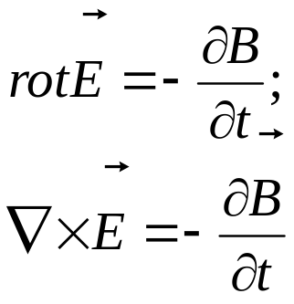
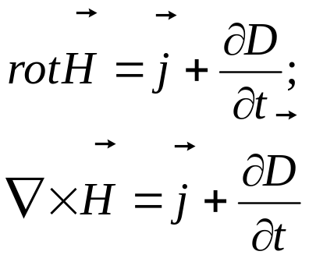
Полная система уравнений Максвелла в дифференциальной форме.
Электрический заряд является
источником электрической
индукции.
Закон Гаусса
Закон Гаусса для магнитного поля
Закон индукции Фарадея
Теорема о циркуляции магнитного поля
Не существует магнитных
зарядов.
Изменение магнитной индук-
ции порождает вихревое
электрическое поле.
Электрический ток и измене-
ние электрической индукции
порождают вихревое
магнитное поле

Slide 27
.
Максвелл на основании составленной им системы уравнений чисто математически вывел фантастическое по тем временам предсказание: в природе должны существовать электромагнитные волны, формирующиеся в результате колебательного взаимодействия электрических и магнитных полей.Решив составленное им дифференциальное волновое уравнение, Максвелл с удивлением обнаружил, что скорость распространения электромагнитных колебаний совпадает со скоростью света. Это означало, что столь знакомое всем явление, как свет, представляет собой электромагнитные волны!
Более того, Максвелл предсказал существование электромагнитных волн во всем известном спектре — от радиоволн до гамма-лучей. Таким образом, доскональное теоретическое исследование природы электричества и магнетизма привело к открытию, принесшему человечеству неисчислимые блага — от микроволновых печей до рентгеновских установок в стоматологических клиниках.

Slide 28
Электромагнитные волны
Если в какой-либо точке пространства, возбудить вихревое электрическое поле, то оно будет порождать вихревое магнитное поле, которое в свою очередь будет порождать электрическое и т.д., то есть возникнет переменное электромагнитное поле – в пространстве будет распростра- няться электромагнитная волна.

Slide 29
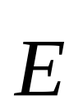
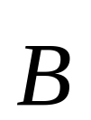
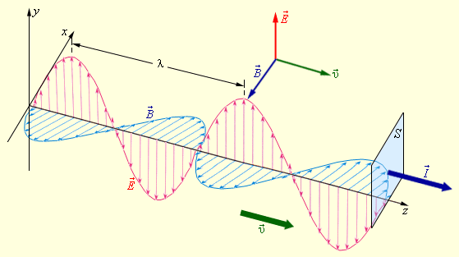
.
Электромагнитные волны поперечны – векторы и перпендикулярны друг дру- гу и лежат в плоскости, перпендикулярной направлению распространения волны. Векторы колеблются в одинаковых фазах.

Slide 30
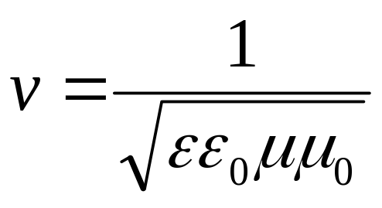


.
Электромагнитные волны распространяются в веществе с конечной скоростью
здесь ε и μ – диэлектрическая и магнитная проницаемости вещества, ε0 и μ0 – электрическая и магнитная постоянные.
В вакууме
(1)
(2)
м/с

Slide 31







.
Скорость электромагнитных волн в среде зависит от свойств среды.
В электромагнитной волне происходят взаимные превращения энергии электрического и магнитного полей, поэтому объемные плотности электрической магнитной энергии равны друг другу: wэ = wм.
(3)
(4)
(5)
(6)
(7)

Slide 32

Перенос энергии. Вектор Умова-Пойнтинга.
При распространении волн возникает поток электромагнитной энергии. Если выделить площадку S (рис. ), ориентированную перпендикулярно направлению распространения волны, то за малое время Δt через площадку протечет энергия ΔWэм, равная
(8)

Slide 33




.
Плотностью потока или интенсивностью I называют электромагнитную энергию, переносимую волной за единицу времени через поверхность единичной площади:
Учтя (1) и (4), формулу (9) можно преобразовать:
(9)
(10)
(11)

Slide 34



.
I представляют в виде вектора, направление которого совпадает с направлением распространения волны. Этот вектор называется вектором Умова- Пойнтинга.
Модуль вектора равен энергии,
переносимой волной за единицу
времени сквозь единичную площадку,
расположенную перпендикулярно
направлению распространения волны.

Slide 35


.
В синусоидальной (гармонической) волне в вакууме среднее значение Iср плотности потока электромагнитной энергии равно
где E0 – амплитуда колебаний напряженности
электрического поля, Н0 - амплитуда колебаний
напряженности магнитного поля
Плотность потока энергии в СИ измеряется
в ваттах на квадратный метр (Вт/м ).
2

